Slide 1

多様性推進の負の側面
現場の軋轢と中堅社員のメンタルヘルス予防
人事・DEI推進担当向け ｜ 2026年3月

Slide 2
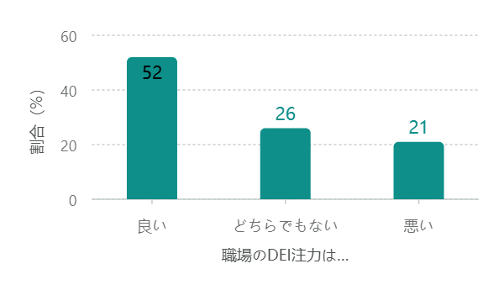

「支持」と「反発」は同時に存在する
組織内の温度差を前提にする
従業員の受け止めは一様ではない
支持層も多いが、「過剰」と感じる層も一定数存在（約2割）
摩擦を“異常”ではなく「分布」として捉え、現場で燃えにくい設計を目指す
出典：Pew Research Center (2024),
The Conference Board (2024)

Slide 3




現場の軋轢が生まれる4パターン
1. 公平性認知の分裂
是正（Equity）と感じる層と、優遇（不公平）と感じる層の衝突。
2. 言語の摩擦
「言っていい/悪い」を巡る萎縮。ポリコレへの反発と攻撃の連鎖。
3. 評価・採用の不透明化
基準が変わった感。裏口採用や忖度への疑念が不信感を生む。
4. 追加業務の偏在
相談対応や調整役が中堅層に集中。無償の「ケア労働」化。

Slide 4

中堅が「圧力の結節点」になる理由
心理負荷を高める3つの構造
① 板挟みの激化：
経営の理想と現場の本音を一身に受ける
② 役割の急拡大：
成果責任 ＋ 対話・ケア労働の激増
③ 「偏り」への恐れ：
差別や逆差別への不安の中での孤軍奮闘
💡 疲労軽減のカギは「安全性」
心理的安全性（挑戦・異議）の確保により、
変化に伴う疲労は最大46%減少しうる（Gartner, 2023）

Slide 5

早期検知のためのサイン設計
ハード指標（客観的データ）
中堅層の欠勤・遅刻・早退の増加
特定部署での異動希望・退職の集中
1on1のキャンセル率・深夜稼働の増加
メンタル不調による休職の発生
ソフト指標（パルス・定性）
「この職場は公平だ」という肯認率
「本音を言うと損をする」という不安感
“言い方警察”・冷笑・沈黙の蔓延
相談窓口の“愚痴箱化”（不満の滞留）

Slide 6

支援設計のコア：4つのケアをDEIに接続
実装可能な3つのアプローチ
① ラインケア（中堅・管理職支援）：
摩擦時の「対話の型」研修。炎上や沈黙の初動対応をガイド化。
② 産業保健スタッフ（トリアージ）：
DEI相談、ハラスメント、メンタル不調の振り分け体制の構築。
③ 外部資源（セーフティネット）：
EAP等への「DEI摩擦専用の相談窓口」や専門窓口の設置。
※厚生労働省「労働者の心の健康の保持増進のための指針」に準拠

Slide 7
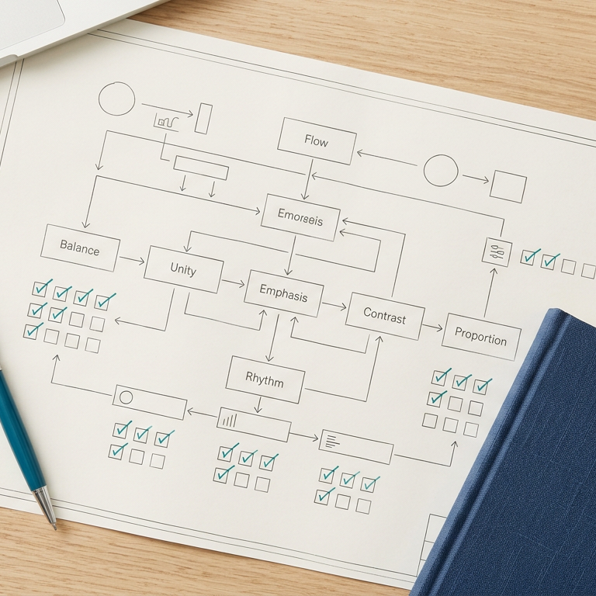
副作用を減らす5つの設計原則
企画時に確認すべきチェックリスト
□ 目的の明文化：万能感を避ける
□ 説明責任の徹底：評価等の不透明化を防ぐ
□ 負担分散：中堅への無償ケア労働の集中を防ぐ
□ 対話ルールの確立：心理的安全性の担保
□ 多角的な指標設計：数値と現場体験のセット

Slide 8

まとめ
支持と反発の共存
摩擦は異常ではなく、
温度差は「分布」である。
現場の軋轢を前提に設計する。
中堅の早期予防
圧力が集中する中堅を
「結節点」として守り、
早期検知の仕組みを組む。
既存枠組みの活用
厚労省の「4つのケア」を
DEI運用に接続し、
既存の支援導線を活かす。
ご清聴ありがとうございました ｜ Q&A

